Slide 1
毛泽东思想和
中国特色社会主义理论体系
概论（I）

Slide 2
第二章 新民主主义革命理论
第一节 新民主主义革命理论的形成
第二节 新民主主义革命的总路线和基本纲领
第三节 新民主主义革命的道路和基本经验

Slide 3
第一节 新民主主义革命理论的形成
一、近代中国国情和中国革命的时代特征
1．近代中国的国情
近代中国的社会性质是半殖民地半封建社会。这一性质，决定了社会主要矛盾是帝国主义和中华民族的矛盾、封建主义和人民大众的矛盾。而帝国主义和中华民族的矛盾，又是各种矛盾中最主要的矛盾。

Slide 4
近代中国社会的性质和主要矛盾，决定了近代中国革命的根本任务是推翻帝国主义、封建主义和官僚资本主义的统治，从根本上推翻反动腐朽的上层建筑，变革阻碍生产力发展的生产关系，为建设富强民主的国家、改善人民的生活、确立人民当家作主的政治地位扫清障碍，创造必要前提。

Slide 5
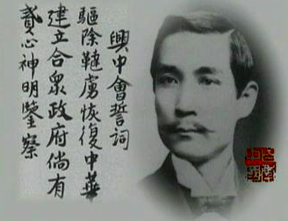
2．中国革命的时代特征
近代中国的社会性质和主要矛盾，决定了中国革命是资产阶级民主革命。从鸦片战争到辛亥革命期间，中国人民在不同时期和不同程度上进行的反帝反封建斗争，属于旧民主主义革命范畴。

Slide 6
为挽救空前深重的民族危机和社会危机，中国人民进行了多次不屈不挠的英勇斗争，无数仁人志士苦苦探索救国救民的道路。
事实证明，不触动封建根基的自强运动和改良主义，旧式的农民战争，资产阶级革命派领导的民主革命，以及照搬西方资本主义的其他种种方案，都不能完成反帝反封建的革命任务，都不能为中国找到真正的出路。

Slide 7

近代中国社会的发展，期待新的阶级及其政党领导新的革命，呼唤新的革命理论的产生。旧民主主义革命的失败、近代中国革命形势的发展，以及世界形势的新变化，为新民主主义革命理论的形成提供了客观条件。

Slide 8
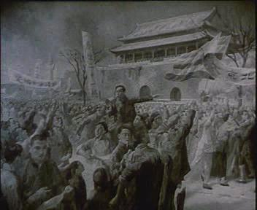
在十月革命的影响下,1919年五四运动之后，中国无产阶级开始以独立的政治力量登上历史舞台。随着马克思主义在中国的传播，马克思主义逐步成为中国革命的指导思想。近代中国革命以五四运动为开端，进入新民主主义革命阶段。

Slide 9
旧民主主义革命——旧的世界资产阶级民主主义革命
新民主主主义革命——新的资产阶级民主主义革命范畴，属于世界无产阶级社会主义革命的一部分。
西方资本主义国家无产阶级觉醒，东方殖民地半殖民地国家被压迫民族和被压迫人民觉醒。链接点——俄国革命

Slide 10

二、中国革命经验的概括和总结
新民主主义革命理论经过了一个逐步形成和发展的过程。中国共产党成立后，开始把马克思主义与中国革命具体实际相结合； 1926年前后，逐步形成了新民主主义革命基本思想。

Slide 11

抗日战争时期，新民主主义革命理论达到成熟。
没有中国革命的实践以及对实践经验的概括和总结，就不会有新民主主义革命理论的形成和发展。

Slide 12
第二节 新民主主义革命的总路线和基本纲领
一、新民主主义革命的总路线
1939年毛泽东在《中国革命和中国共产党》一文中，第一次提出了新民主主义革命的科学概念和总路线的基本内容。

Slide 13
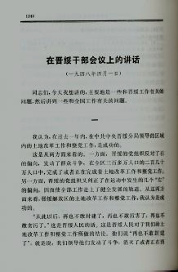
1948年，毛泽东在《在晋绥干部会议上的讲话》中完整地表述了总路线的内容，即无产阶级领导的，人民大众的，反对帝国主义、封建主义和官僚资本主义的革命。

Slide 14
新民主主义革命的对象
新民主主义革命的动力
新民主主义革命的领导
新民主主义革命的性质和前途

Slide 15
1. 新民主主义革命的对象
近代中国社会的性质和主要矛盾，决定了中国革命的主要敌人，就是帝国主义、封建主义和官僚资本主义。
帝国主义是中国革命的首要对象，是中国人民第一个和最凶恶的敌人。封建制度是帝国主义统治中国和封建军阀实行专制统治的社会基础。官僚资本主义是买办的封建的国家垄断资本主义。

Slide 16
2. 新民主主义革命的动力
无产阶级是中国革命最基本的动力。农民是中国革命的主力军，是无产阶级最可靠的同盟军。两者构成中国革命的根本动力。城市小资产阶级同样是中国革命的动力之一。民族资产阶级的两重性，决定了他们在一定时期中和一定程度上能够参加反帝反封建的革命。

Slide 17
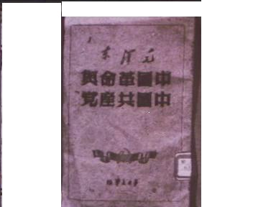
3. 新民主主义革命的领导
无产阶级的领导权是中国革命的中心问题，也是新民主主义革命理论的核心问题。区别新旧民主主义革命，根本的标志是革命的领导权掌握在无产阶级手中还是掌握在资产阶级手中。
无产阶级对中国革命的领导是通过自己的政党来实现的。

Slide 18
4. 新民主主义革命的性质和前途
近代中国半殖民地半封建社会的性质和中国革命的历史任务，决定了中国革命的性质不是无产阶级的社会主义革命，而是资产阶级民主主义革命。但是，中国革命已不是旧式的、一般的资产阶级民主主义的革命，而是新的民主主义革命。

Slide 19
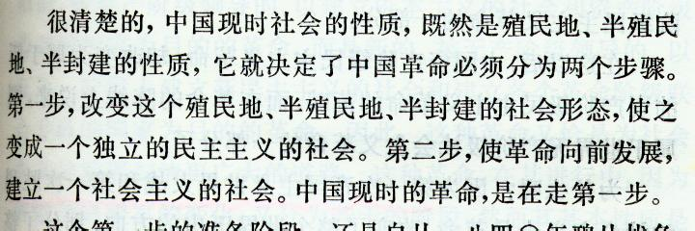
新民主主义革命与旧民主主义革命相比有其新的内容和特点。集中表现在中国革命处于世界无产阶级社会主义革命的时代；革命的领导力量是中国无产阶级及其先锋队——中国共产党；革命的指导思想是马克思列宁主义；革命的前途是社会主义而不是资本主义。

Slide 20
二、新民主主义的基本纲领
政治纲领
经济纲领
文化纲领

Slide 21
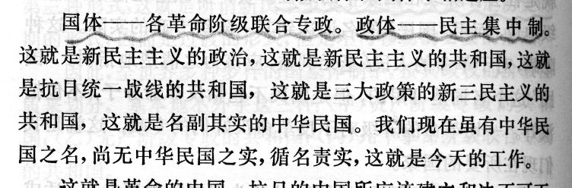
1. 新民主主义的政治纲领
推翻帝国主义和封建主义的统治，建立一个无产阶级领导的、以工农联盟为基础的、各革命阶级联合专政的新民主主义的共和国。国体——各革命阶级联合专政，政体——民主集中制的人民代表大会制度。

Slide 22
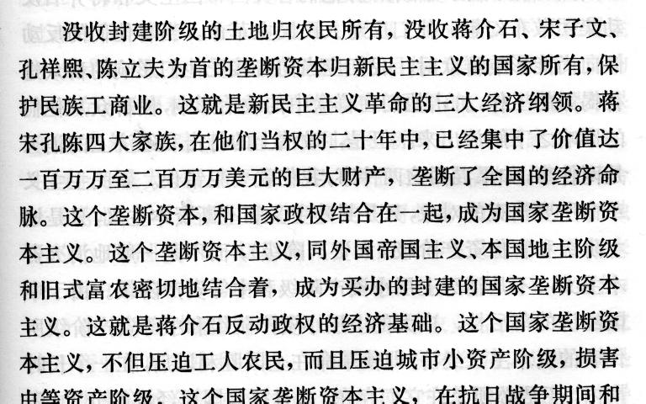
2. 新民主主义的经济纲领
没收封建地主阶级的土地归农民所有，没收官僚资产阶级的垄断资本归新民主主义的国家所有，保护民族工商业。

Slide 23
“没收封建地主阶级的土地归农民所有”，是新民主主义革命的中心内容。没收官僚资本包含着新民主主义革命和社会主义革命的双重性质。

Slide 24
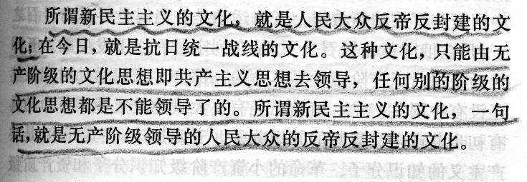
3. 新民主主义的文化纲领
新民主主义文化就是无产阶级领导的人民大众的反帝反封建的文化，即民族的科学的大众的文化。在新民主主义文化中居于指导地位的是共产主义思想。

Slide 25
第三节 新民主主义革命的道路和基本经验
一、新民主主义革命的道路
1.对中国革命道路的艰难探索
1928年10月和11月，毛泽东在《中国的红色政权为什么能够存在？》和《井冈山的斗争》等文章中，分析了农村革命根据地政权发生、发展的原因和条件,提出了“工农武装割据”的思想，为农村包围城市道路理论的形成奠定了基础。

Slide 26
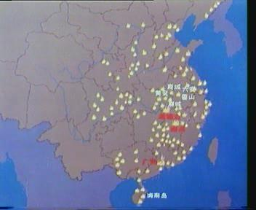
1930年1月,《星星之火，可以燎原》这篇文章初步形成了以乡村为中心、先在农村建立和发展红色政权，待条件成熟时再夺取全国政权的思想。

Slide 27
1938年11月，他在《战争和战略问题》中明确指出：“共产党的任务，基本地不是经过长期合法斗争以进入起义和战争，也不是先占城市后取乡村,而是走相反的道路。” 从此把经过长期武装斗争，先占乡村，后取城市，最后夺取全国胜利，作为革命道路确立下来。

Slide 28
2.农村包围城市、武装夺取政权道路的依据及其内容
中国革命必须走这样的道路，是由中国的具体国情决定的。在近代中国这个半殖民地半封建社会里，内无民主制度而受封建主义的压迫；外无民族独立而受帝国主义的压迫。中国革命的主要斗争形式只能是武装斗争，以革命的武装消灭反革命的武装，相应的主要组织形式必然是军队。

Slide 29
在中国共产党的领导下，实现土地革命、武装斗争、根据地建设三者的密切结合和有机统一。土地革命是民主革命的中心内容；武装斗争是中国革命的主要形式，是农村根据地建设和土地革命的强有力保证；农村革命根据地是中国革命的战略阵地，是进行武装斗争和开展土地革命的依托。

Slide 30
中国走农村包围城市、武装夺取政权的道路具有现实的可能性。(客观条件和主观条件 )

Slide 31
3.中国革命道路理论的意义
中国革命道路的理论，反映了中国革命发展的客观规律，是指导革命取得胜利的唯一正确的理论。它不是照抄照搬俄国十月革命的经验，而是从中国的实际出发，独创性地发展了马克思列宁主义关于革命的理论。它是以毛泽东为主要代表的中国共产党人运用马克思主义的立场、观点和方法分析、研究和解决中国革命具体问题的光辉典范，对于推进马克思主义中国化具有重要的方法论意义。

Slide 32
二、新民主主义革命的三大法宝
统一战线
武装斗争
党的建设

Slide 33
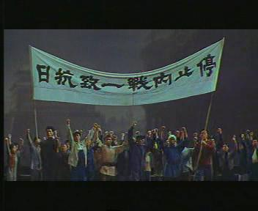
1.统一战线
建立最广泛的统一战线，首先是由中国半殖民地半封建社会的阶级状况所决定的。其次是由中国革命的长期性、残酷性及其发展的不平衡性所决定的。

Slide 34
在半殖民地半封建的中国社会，诸多矛盾交织在一起，客观上为无产阶级及其政党利用这些矛盾建立和发展统一战线提供了可能性。近代中国社会最大的压迫是民族压迫，决定了无产阶级及其政党可以把一切爱国的、不愿受帝国主义奴役的人们团结在自己的周围。

Slide 35
这样的统一战线，包含着两个联盟：一个是工人阶级同农民阶级、广大知识分子及其他劳动者的联盟，主要是工农联盟；另一个是工人阶级和非劳动人民的联盟，主要是与民族资产阶级的联盟。
第一个联盟是统一战线的基础和依靠，只有巩固的工农联盟,才能实现党对统一战线的领导权。第二个联盟也非常重要,只有联合一切可以联合的力量，壮大自己，孤立主要的敌人，才能巩固和发展统一战线。

Slide 36
新民主主义革命时期，党领导的统一战线，先后经过了第一次国共合作的统一战线、工农民主统一战线、抗日民族统一战线、人民民主统一战线等时期。

Slide 37
党在领导建立和巩固抗日民族统一战线的实践中，强调必须坚持独立自主的原则，保持党在思想上、政治上和组织上的独立性。在革命进程中，必须坚持发展进步势力、争取中间势力、孤立顽固势力的方针。在同顽固派进行斗争时，坚持有理、有利、有节的原则。

Slide 38
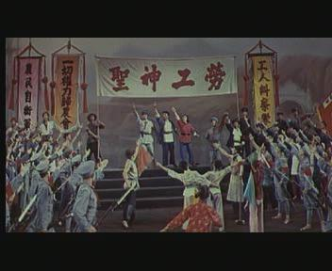
新民主主义革命时期，党领导的统一战线，积累了丰富的经验。其中最根本的经验就是正确处理好与资产阶级的关系。当党能够正确处理与资产阶级建立统一战线或被迫分裂统一战线问题时，党的发展和巩固就会前进；反之，党的发展和巩固就会后退。

Slide 39
2.武装斗争
在半殖民地半封建的旧中国，帝国主义和封建主义总是凭借着反革命暴力对革命人民实行残暴的镇压。无产阶级和广大人民群众无议会可以利用，无组织工人举行罢工的合法权利。革命人民只有武装起来，以武装的革命反对武装的反革命。

Slide 40
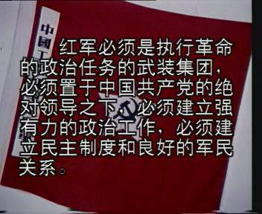
坚持武装斗争必须建立一支人民军队 ，坚持党对军队的绝对领导，是建设新型人民军队的根本原则，是保持人民军队无产阶级性质和建军宗旨的根本前提，也是毛泽东建军思想的核心。

Slide 41
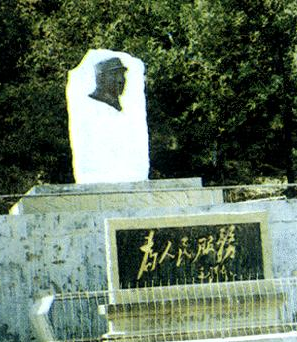
坚持全心全意为人民服务的宗旨，是建设新型人民军队的基本前提，也是人民军队一切行动的根本准则和一切工作的出发点与归宿。它集中体现了人民军队的本质，是人民军队立于不败之地的根本。

Slide 42

由于中国革命长期处于敌强我弱的特殊历史条件下，以毛泽东为主要代表的中国共产党人在加强人民军队建设的同时，在深入研究中国革命战争的特点和规律的基础上，形成了一整套以少胜多、以弱胜强的人民战争理论和一系列战略战术原则。

Slide 43

3.党的建设
要领导革命取得胜利，必须不断加强党的思想建设、组织建设和作风建设：把思想建设始终放在首位 ；把党的建设同党的政治路线紧密联系起来。

Slide 44
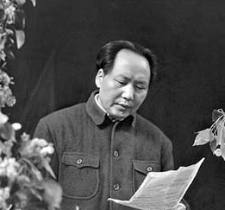
党在领导新民主主义革命过程中，把党的建设作为一项“伟大的工程”，逐步形成了理论和实践相结合的作风、和人民群众紧密地联系在一起的作风以及自我批评的作风，这是中国共产党区别于其他任何政党的显著标志。

Slide 45
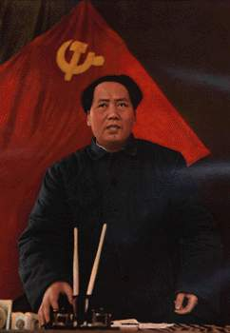
统一战线、武装斗争和党的建设之间的关系：统一战线和武装斗争是中国革命的两个基本特点，是战胜敌人的两个基本武器。统一战线是实行武装斗争的统一战线；武装斗争是统一战线的中心支柱；党的组织则是掌握统一战线和武装斗争这两个武器以实行对敌冲锋陷阵的英勇战士。

Slide 46
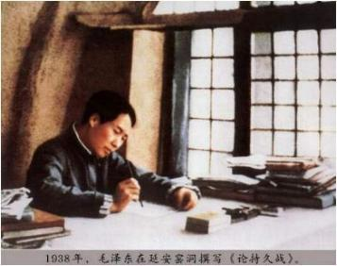

三、新民主主义革命理论的意义
新民主主义革命理论是以毛泽东为主要代表的中国共产党人，把马克思列宁主义基本原理与中国革命具体实际相结合，不断进行理论创新，而形成的具有独创性的关于中国人民革命的理论。是指导中国革命取得胜利的指导思想，具有伟大的意义。

Slide 47
新民主主义革命理论，解决了中国革命的发展阶段问题，揭示了近代中国革命的发展规律，极大地丰富了马克思主义的理论宝库。
新民主主义革命的胜利，实现了民族独立和国家的基本统一，为实现国家富强和人民富裕，扫清了障碍，创造了必要的前提。
新民主主义革命的伟大胜利，有力地支持了世界人民反对帝国主义的斗争，增强了世界人民争取世界和平的力量。

